Slide 1
Блиц- опрос
Какие условия необходимы для жизни растений?
2. Какие условия необходимы для жизни животных?
3. Назовите растения и животных опушки леса.
4. Какие насекомые встречаются в берёзовой роще?
5. Каких птиц можно встретить в березой роще?
6. Почему в березовом лесу часто растут такие же травянистые растения ,как и на опушке?
7. Какие связи существуют между растениями и животными елового леса?

Slide 2
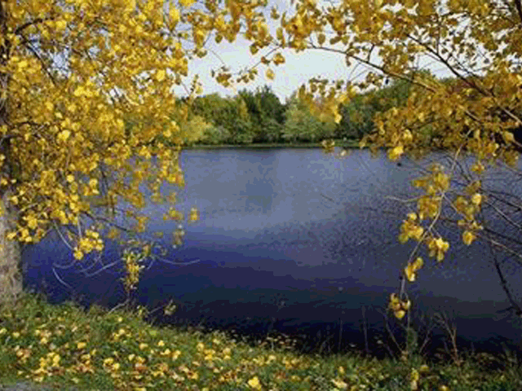

Посреди поля лежит зеркало,
Стекло голубое, рама зелёная.
Глядятся в него голубые рябинки,
Цветные свои примеряя косынки.
Глядятся в него молодые берёзки,
Свои перед ним поправляя причёски.
И месяц, и звёзды – всё в нём отражается,
-Как это зеркало называется?

Slide 3
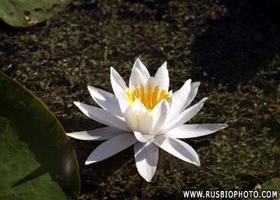
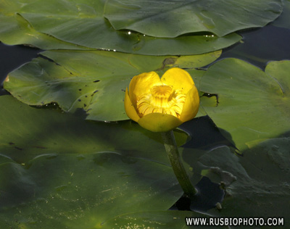
РАСТЕНИЯ
озера

Slide 4
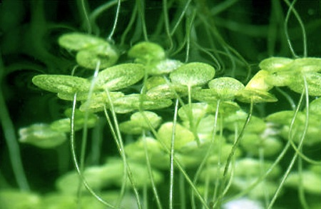
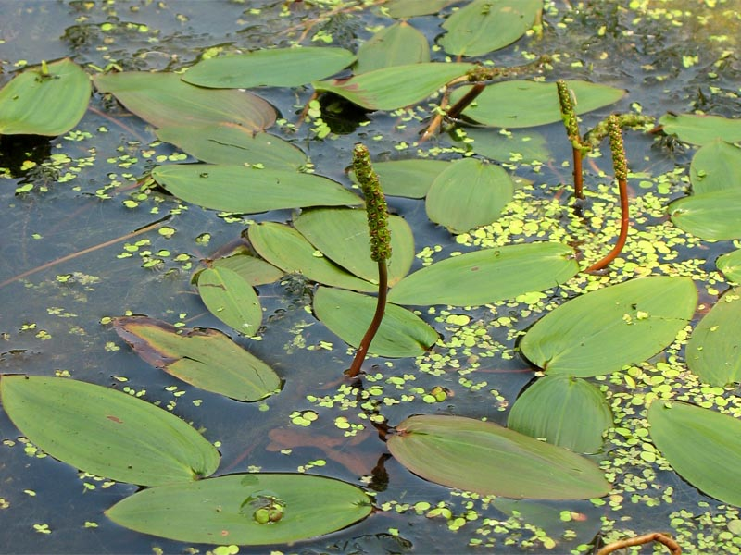
Ряска
Ряска часто покрывает всю поверхность стоячих вод, сильно ветвится. Её безлистные маленькие стебли, соединённые по 2-5 пластинок размером до 5-6 мм , похожи на листочки. От каждого такого стебелька отходит один корешок. Корни не прикрепляются ко дну, а являются органом равновесия, способным поддерживать растение на поверхности воды.
Ряска очищает водоёмы от углекислоты и снабжает их кислородом.

Slide 5
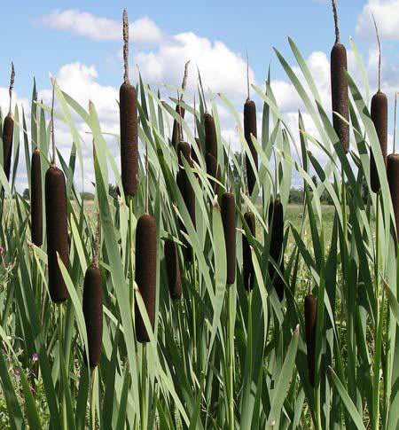
Рогоз
Многолетнее растение от 1- 2 метров в высоту, с ползучим корневищем.
Цветки собраны в цилиндрические початки. Цветёт с июня по июль.

Slide 6
Кувшинка белая самое красивое растение водоёма. В народе её называют ещё водяной лилией. Крупные белые цветки её всплывают каждое утро, открываются , а вечером закрываются и уходят под воду.

Slide 7
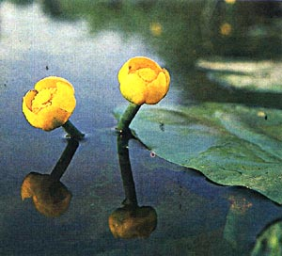
Кубышка
Привлекает внимание своей яркой окраской. Форма её напоминает круглую колбу с очень коротким горлышком. Цветок кубышки находится на конце длинной цветоножки, которая отрастает от корневища, лежащего на дне водоёма. Листья крупные, плотные, округло- сердцевидной формы, с блестящей, глянцевой поверхностью. Обитает в водоёмах со спокойной водой: в озёрах, прудах, реках, с медленным течением.

Slide 8
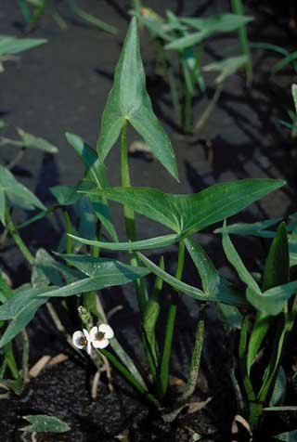
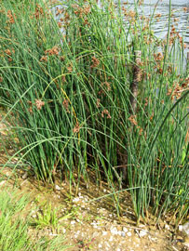
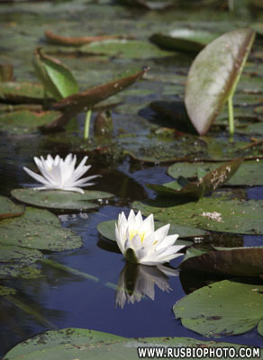
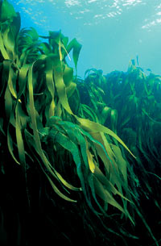
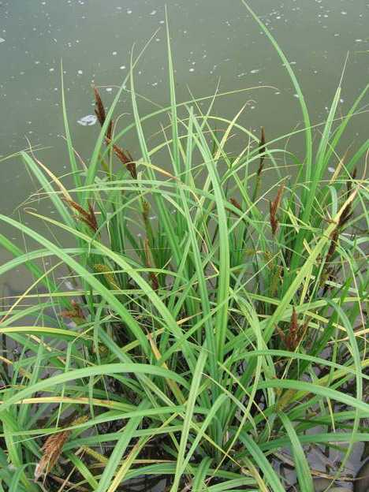

Slide 9
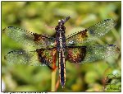
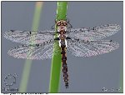
Физминутка
Утром стрекоза проснулась
Улыбнулась, потянулась
Раз - водой она умылась,
Два– изящно покружилась,
Три - нагнулась и присела,
На четыре - улетела.

Slide 10

Животные
лесного озера

Slide 11
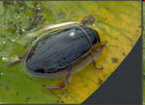

Жук- плавунец
Достаточно крупный жук: длина его тела достигает 30 – 35 мм. Верхняя часть тела тёмная, а нижняя светло- жёлтая. Вокруг тела идёт широкая желтоватая кайма. Плавунец окаймлённый живёт в прудах, небольших озерах. Он хорошо приспособлен к жизни в воде. Питается мелкими водными насекомыми, рачками, улитками, мальками рыб и даже мелкими лягушатами.

Slide 12
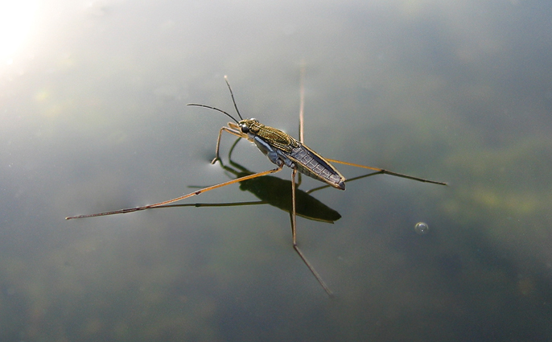
ВОДОМЕРКА
Небольшой клоп длиной 8 – 10 см. Обитает на поверхности стоячих и проточных водоёмов.
Она своеобразно передвигается по водному зеркалу, широко расставив длинные средние и задние ноги, которые смазаны жировым веществом и потому не смачиваются. Если на пути встречается препятствие, этот клоп перепрыгивает через него. Скачкообразные движения помогают водомерке спасаться от врагов. Кормится озёрная водомерка мелкими насекомыми, падающими на поверхность воды.

Slide 13
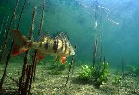
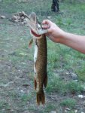
Окунь, щука

Slide 14
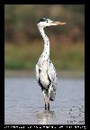
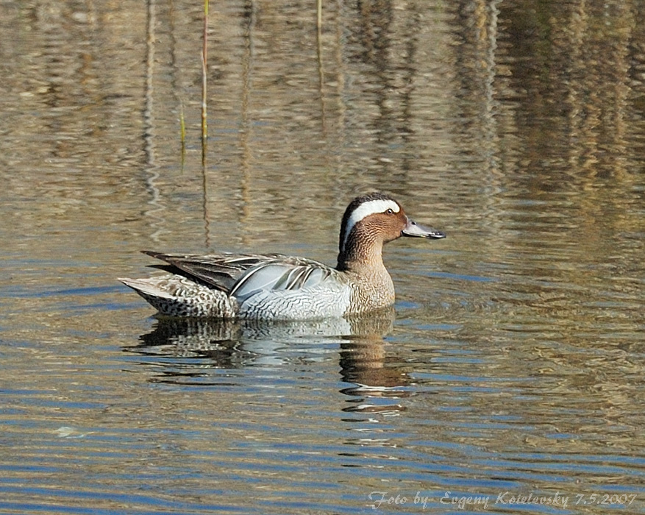
Утки
Серая цапля

Slide 15
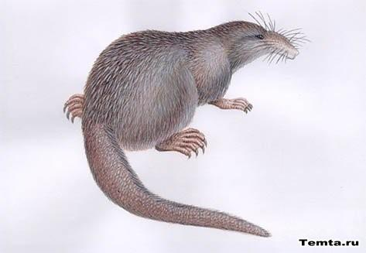
Выхухоль
Выхухоль — редкий вид, занесенный в Красную книгу России
Выхухоли практически слепы, но обладают развитым обонянием и осязанием, питается беззубкой-моллюском

Slide 16
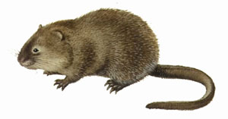
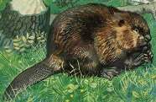
Ондатра Бобёр
Ондатра ведет полуводный образ жизни, хорошо плавает на поверхности и под водой. Сооружает из стеблей водных растений (тростника, осоки, рогоза) хатки высотой до метра.
Бобёр- это самый крупный представитель
(до 30 кг весом) и ценный промысловый вид.
Бобр предпочитает рыть норы, строить плотины.
Обитает в зарослях прибрежных растений вдоль берегов больших и малых рек, озер, а также каналов, водохранилищ, прудов и заболоченных территорий. Питается растениями.

Slide 17
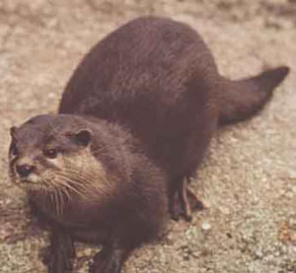
Выдра
Выдра- крупный зверь.
Обитает в лесных реках, озерах, богатых рыбой.
Питается выдра преимущественно рыбой (сазаном, щукой, форелью, плотвой, бычками и др.), причем предпочитает более мелкую.

Slide 18
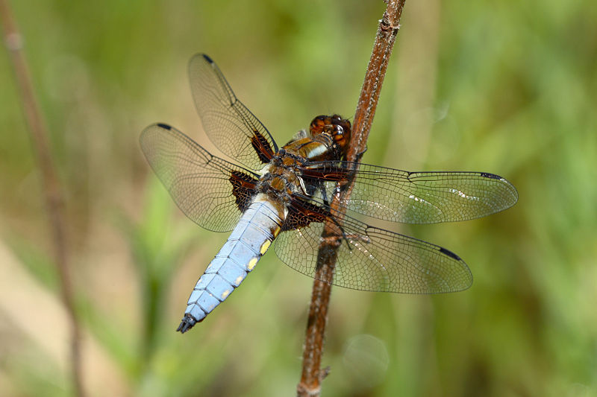
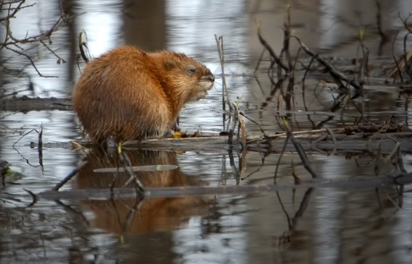
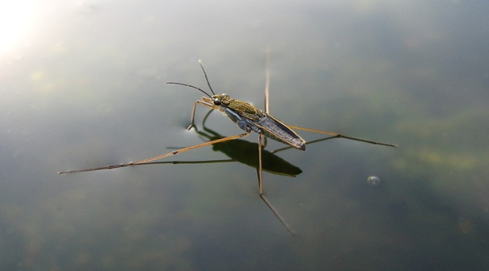
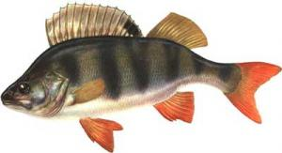
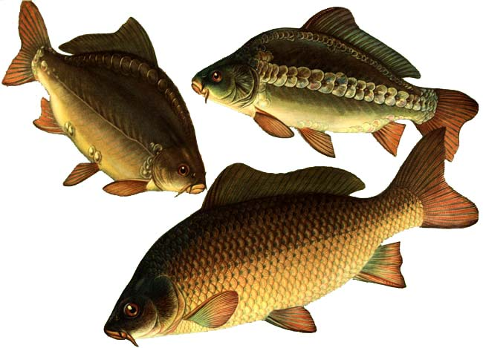
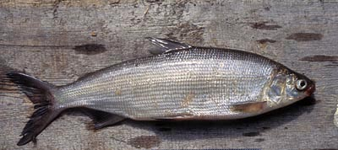
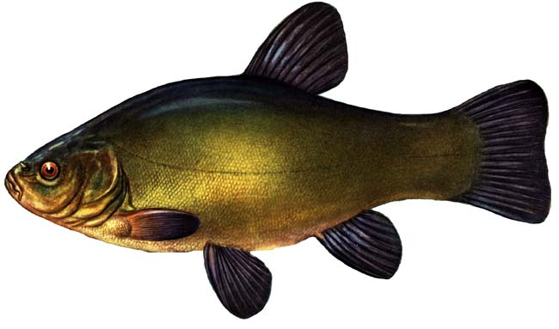

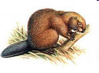
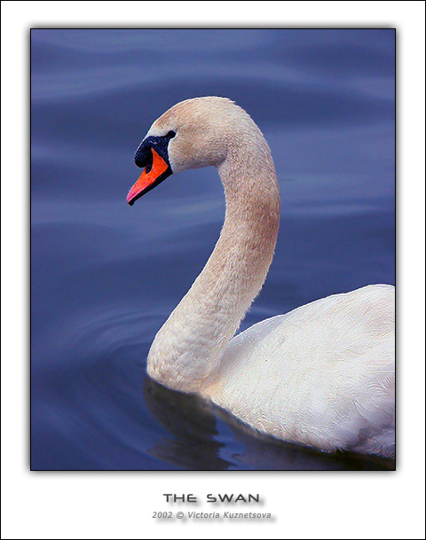
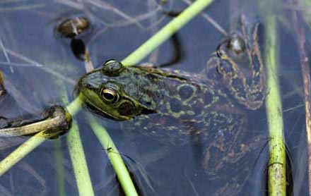
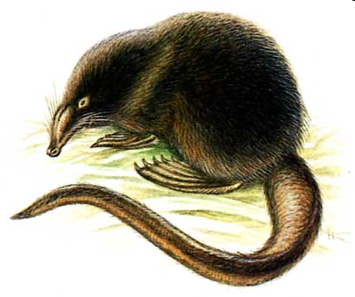
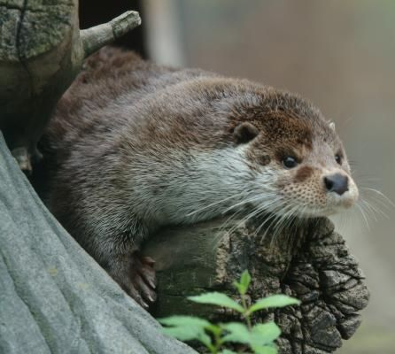

Slide 19
Установи соответствие
Белка, ондатра, ряска, волк, дятел, клевер,
бобр, медведь, лягушка, карась, синица,
выдра, лебедь, лиственница, кувшинка,
лисица, жук-плавунец, тростник, сова, окунь, водомерка.

Slide 20
Работа в группах
Задание для 1 группы.
БОТАНИКИ
Заполнить инструкционную карту
для растений озера
Части растения | Общие способы приспособления растений к жизни в водоёме и возле него
Листья
Стебли
Корни (корневища)
Цветы + плоды
Название растения

Slide 21
2 группа- ЭКОЛОГИ
Составьте пищевые цепочки, используя имеющиеся названия животных
( щука, карась)
( лягушка, жук-плавунец, комар)
( лягушка, комар, выдра)
Водное растение
Животное
Животное
Насекомое
Животное
Животное
Насекомое
Животное
Животное

Slide 22
3 группа - ЗООЛОГИ
Заполнить инструкционную карту для животных озера
Параметры | Общие способы приспособления животных к жизни в водоёме и возле него
Окраска, покровы, форма тела
Образ жизни
Способ передвижения
Способ питания
Название животного

Slide 23
4 группа - ИХТИОЛОГИ
Параметры | Общие способы приспособления к жизни на водоеме.
Окраска, покровы, форма тела
Образ жизни, способ дыхания
Способ передвижения
Чем питается
Название рыбы
Параметры

Slide 24
Запомните!
Не нарушайте природного равновесия
в водоёмах!
Не ловите раков и моллюсков!
Берегите лягушек и их головастиков!
Никогда не рвите кубышки и кувшинки!
Не ловите стрекоз!
Не разрушайте жилище ондатры и бобров!

Slide 25
Кроссворд
с
5
2
1
т
6
К
р
р
у
у
4
3
с
о
о
б
щ
е
с
т
в
о
г
н
у
к
к
ш
о
д
к
о
а
и
з
а
а
з
н
т
а
к
р
а
а

Slide 26
Рефлексия «Всё в твоих руках…»
Большой – для меня всё было важным и интересным.
Указательный – по теме урока я получил(а) конкретную информацию.
Средний – мне было трудно.
Безымянный – мне было спокойно, комфортно работать на уроке
Мизинец – для меня было недостаточно информации.

Slide 27

Домашнее задание:
Обязательное для всех:
Составьте 2-3 цепи питания, которые сложились в водоёме и возле него.
Прочитайте материал учебника на стр. 112-114, поработайте по вопросам учебника
Адресное (индивидуально)
3. Подготовьте сообщение о животном или растении водоёма.
Придумайте и нарисуйте специальные знаки, рассказывающие о правилах поведения у водоёма, о том, что нужно беречь и охранять его жителей.

Slide 28
Спасибо за урок! Было приятно с вами работать!

